Slide 1
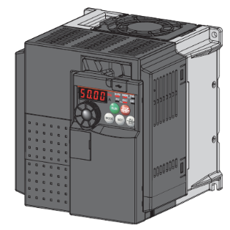
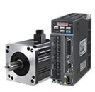
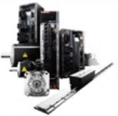
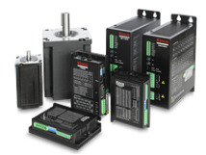
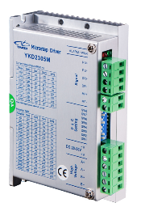
精品资源共享课程
变频、伺服、步进应用实践教程
断路器

Slide 2
断路器
变频器安装操作
1
断路器图片
内容
2
额定电流估算

Slide 3
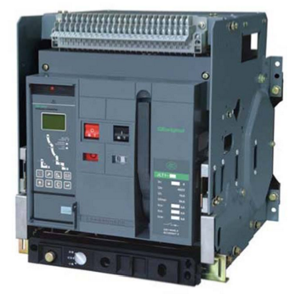
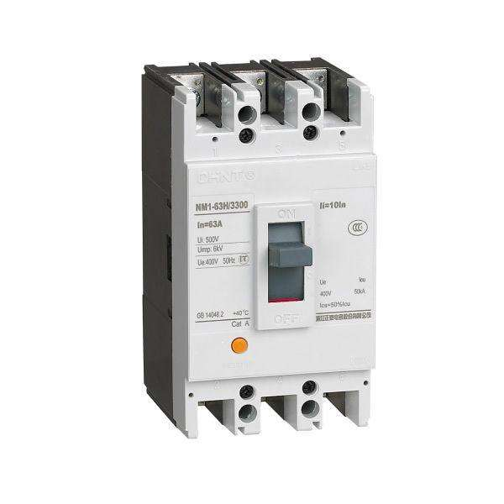
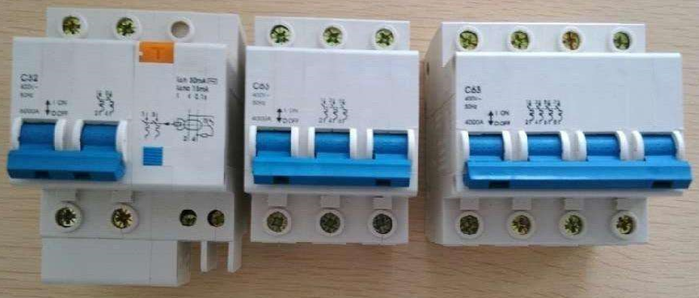
断路器
变频器安装操作
塑壳式断路器
漏电保护断路器
框架式断路器

Slide 4
正常过电流的情况：
断路器
变频器安装操作
①变频器在刚接通电源的瞬间，对电容器的充电电流可高达额定电流的 2～3 倍。
②变频器的进线电流是脉冲电流，其峰值经常超过额定电流。
③一般通用变频器允许的过载能力为额定电流的 150%，持续运行 1min。

Slide 5
额定电流的估算：
断路器
变频器安装操作
为避免误动作，断路器的额定电流 IQN 一般按下面公式估算：
IQN≥(1.3 ~ 1.4) IN
式中，IN—变频器的额定电流。

Slide 6
额定电流的估算：
断路器
变频器安装操作
在电动机要求实现工频和变频的切换控制电路中，因为电动机有可能在工频下运行，故应按电动机在工频下的启动电流来进行选择，即
IQN≥2.5IMN
式中，IMN—电动机的额定电流。

Slide 7
多选题
2分
22.关于变频器输入侧连接的断路器正确的说法是（ ）
A
停电检修用
B
可以带负荷停送电
C
断路器的额定电流 IQN 一般估算公式： IQN≥(1.3 ~ 1.4) IN
D
工频和变频的切换控制电路中要求
提交

Slide 8
多选题
2分
在通用变频器的外部主电路中，空气断路器的作用是：（ ）。
A
隔离作用
B
保护作用
C
控制方便
D
过载作用
提交

Slide 9
谢谢大家！

